Slide 1
6-Дәріс. Солтүстік Америка материгінің табиғатының қалыптасу кезеңдері және жер бедері

Slide 2
Дәріс жоспары:
1. Табиғатының қалыптасуының негізгі кезеңдері
2. Жер бедері

Slide 3
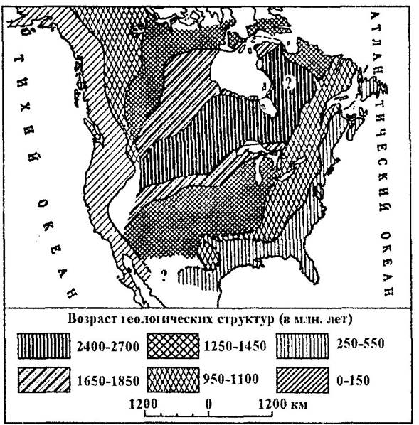
1. Табиғатының қалыптасуының негізгі кезеңдері
Протерозой дәуірінің аяқ кезіне карай казіргі Солтустік Америка материгінің орнында, жан-жағынан геосинклинальдык(ұзак уакыт бойы төмен түсумен болган кең алқап) белдеулермен көмкерілген аса үлкен платформа болган. Оны солтустігінде Арктикалык, шығысында, солтустік-шығысы мен онтустік-шығысында Атлантикалық геосинклинальдық белдеулер көмкерген. Бұл геосинклинальдық белдеулер Солтүстік Америка платформасын Европа платформасынан, сондай-ак кейінгі протерозой дәуірінде негізі түзілген Шығыс Тынык мұхиттық белдеу платформаны Тынық мухиттың ежелгі ойысынан бөліп тастады.

Slide 4
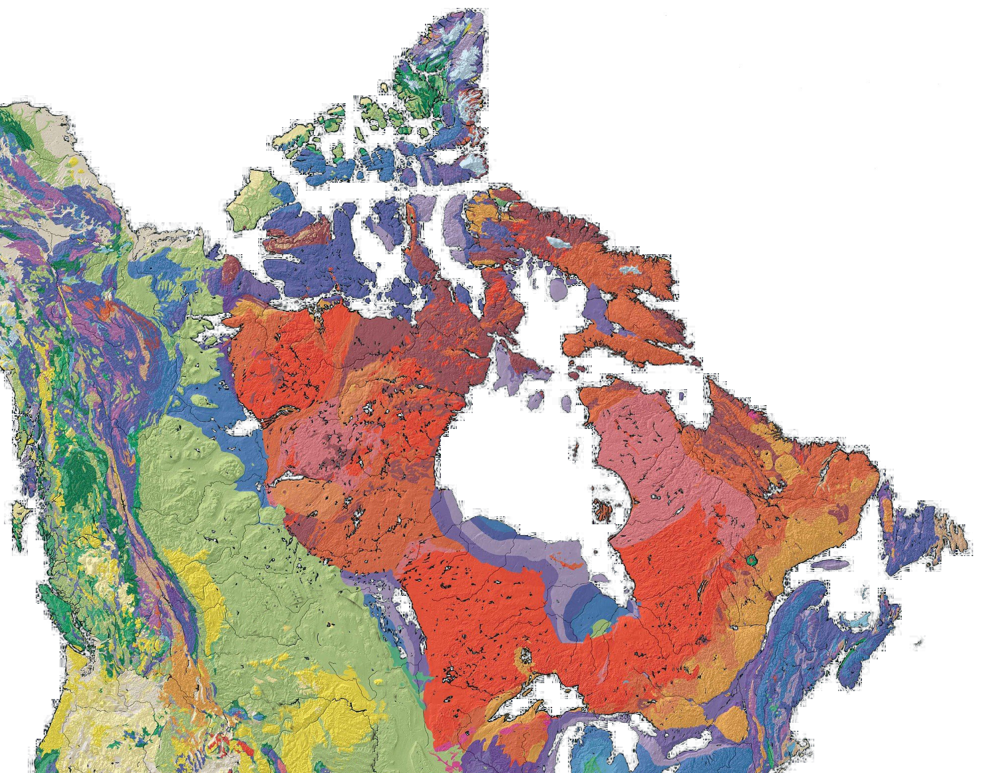
Солтүстік Америка платформасының Жоғары көл аймағымен Гренландияның солтүстік бөлігі аралығындағы солтүстік-шығыс бөлігінің көпшілігі көтеріліп, содан Канада қалқаны пайда болды. Геологиялық тарихи дамудың бұдан кейінгі барысында платформаның өзге бөліктері жалпы алғанда төмендей берді. Палеозой дәуірінін бас кезінен бастап платформа Канада қалканынан оңтүстікке қарай және Атлантика геосинклинальдық белдеуінің бір бөлігі болған Аппалач геосинклиналынан батықка қарай барынша төмен түсіп, оны теңіз суы басқан.

Slide 5
Канада қалканынан оңтүстікке қарай шөгінді жыныстардың төмен түсуі мен оның жинакталуы палеозой дәурінін бүкіл барысында үздіксіз жүріп жатты, сөйтіп ондағы шөгінді жыныстар қабатынын жалпы қалыңдығы 1000-2000 метрге жетті.
Кордильер геосинклинальдық белдеуінің жер-қыртысы қатпарларынын түзілуі мен арагідік жоғары көтерілу процесі кейінгі кембрийге дейінгі дәуірде және алғашқы палеозой дәуірінде жүрді. Ал, шын мәнінде, Кордильер тауларындағы алғашкы орогендік (тау тузілу) процестердің білінуі жогарғы палеозой дәуіріндегі девон кезеңінің аяғынан бастап пайда болды. Бұл процестер бүкіл белдеуді түгелдей дерлік қамтыды және Аляскадан Сьерра-Невада тауларына дейінгі аралықта магмалык жыныстардың енуімен коса журді.

Slide 6
Ежелгі платформаны солтүстік-шығыс, шығыс және оңтүстік-шығыс жағынан көмкеріп жатқан баска геосинклинальдық белдеулерде де осындай күшті тектогенез (жер қыртысы кұрылысында болатын өзгерістер) орын алды.
Төменгі палеозой дәуірінде платформанын солтустік-шығысында калыптасқан қатпарлардың тузілуіне апарып соққан ең кушті козғалыстар болды. Сөйтіп, ол жерде Солтустік Америка және Европа платформаларын өзара жалғастырған орасан улкен курлык пайда болды. Бұл құрылымдар Гренландияның солтүстігі мен шығысында Аппалач тауларында, әсіресе онын солтустік бөлігінде, сакталып қалған. Сол кезде түзілген таулардың жеміріліп бұзылган қалдыктары платформаның жалгасып жаткан өзге бөліктеріне жиналды, сөйтіп, Аппалач етегіндегі орасан зор майыскан ойпатты толтырып тастады.
Бұл ойпаттық майысу сол кездегі Аппалачтың батысында Аппалач пен ежелгі платформанын екі аралығында болды. Аппалач және Уачита тауларынын негізгі орогендік циклі жоғарты палеозой (герцин) дәуірінде жүзеге асты. Сондай-ак осы цикл кезінде казіргі Аппалачтың шығысы мен оңтүстігіне карай. Мексика шығанагының айнала төнірегінде құрлык пайда болды. Мұның соңғысы кейінгі палеозой немесе алғашкы мезозой дәурінде пайда болған синеклиза (төмен қарай иілген жердің ойлы-кырлы катпарлары) болып табылады, ал оның айналасындағы палеозой кезінде тузілген кұрлык (Голф-Кост) дамудын платформалык сатысына ауыскан.
Сөйтіп палеозойдын аяғы мен мезозойдын басында Солтүстік Америка қазіргі материктен мейлінше езгеше болган. Ол кембрийге дейінгі және палеозой дәурлерінде пайда болған катпарлардың өзара тығыз біріккен кұрылымдарынан түзілген және ол солтустікте Евразиямен жалғасып, көне заманғы біртұтас Лавразия континентін кұраған. Одан батыска және оңтүстікке қарай геосинклинальдық тұрғыдағы теңіз бассейндері болған. Ал Кордильер геосинклиналы алабында құрлыктың палеозой дәуірінде қалыптаскан жекелеген жерлері жоғары көтерілген.

Slide 7
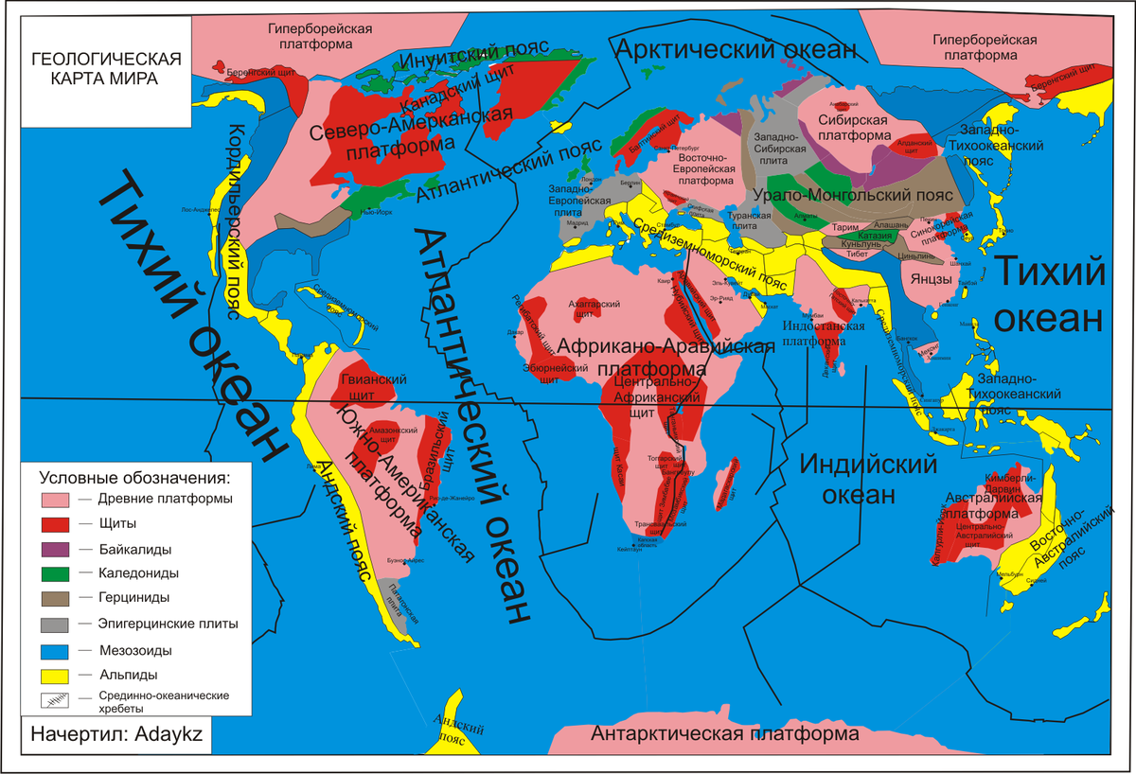

Slide 8
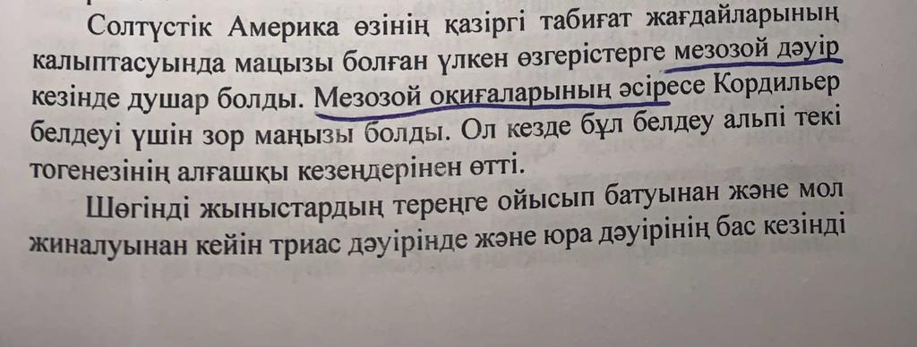
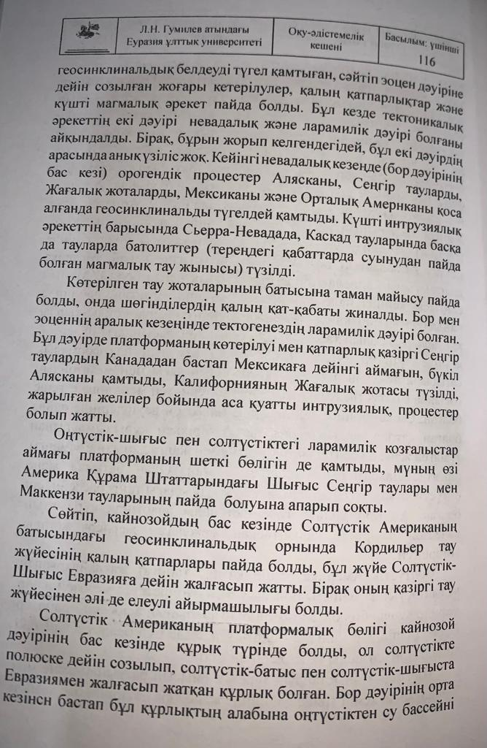

Slide 9
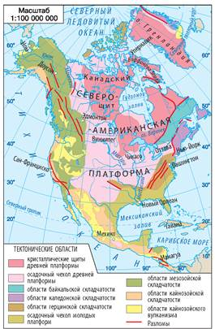

Slide 10
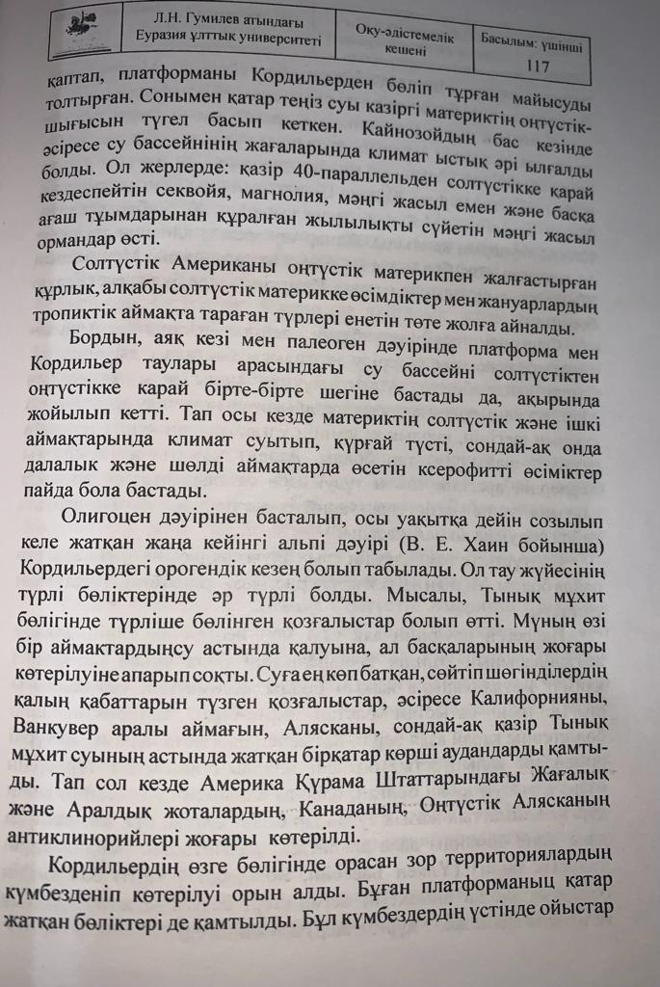
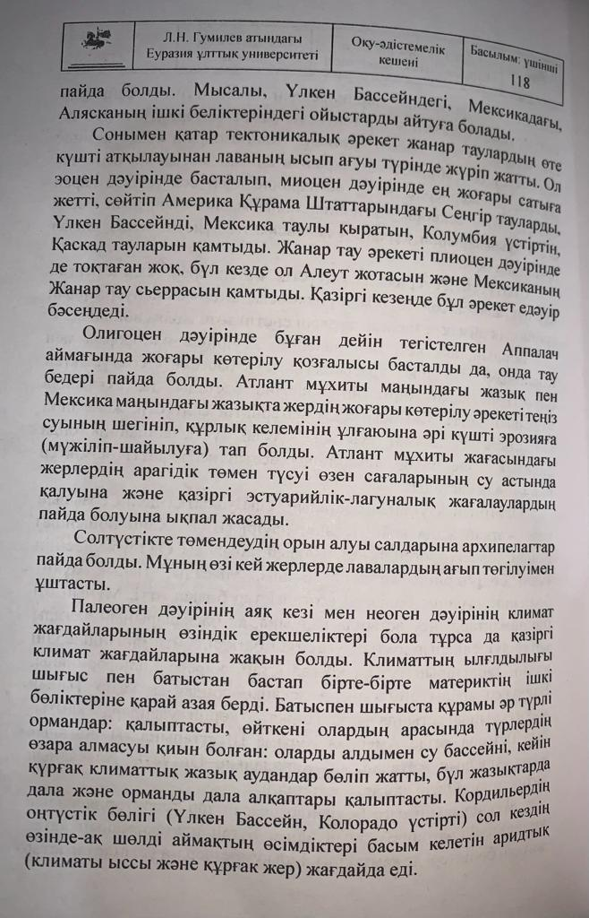

Slide 11
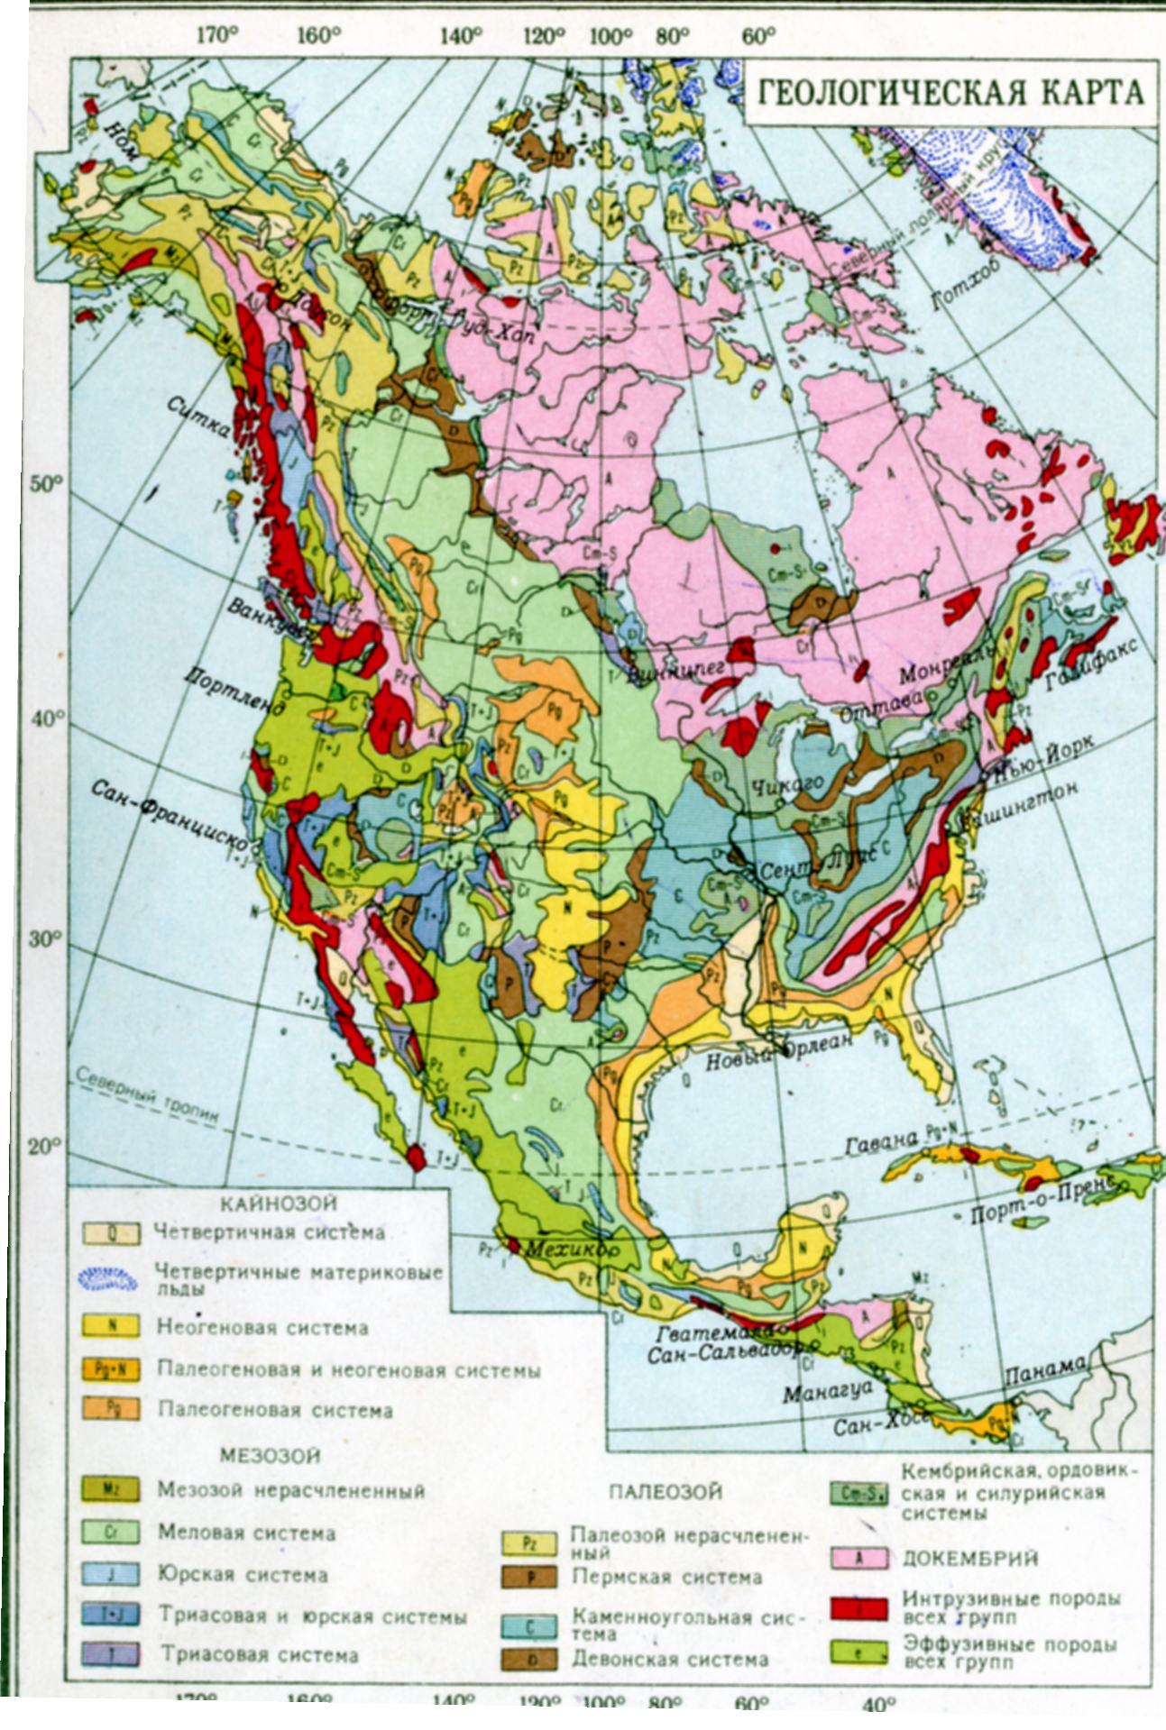

Slide 12
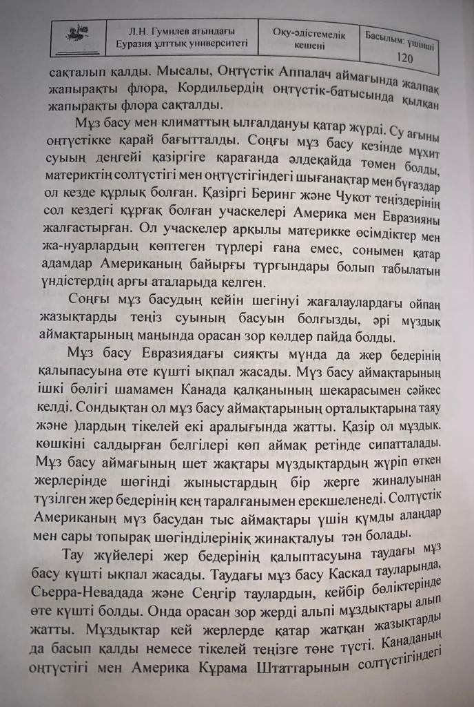

Slide 13
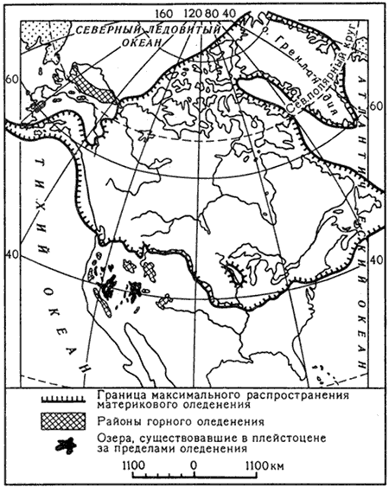

Slide 14
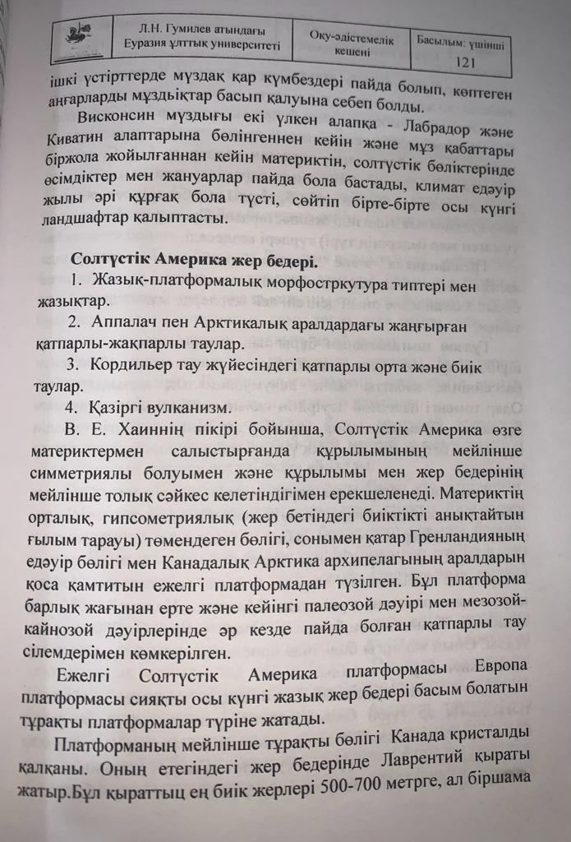
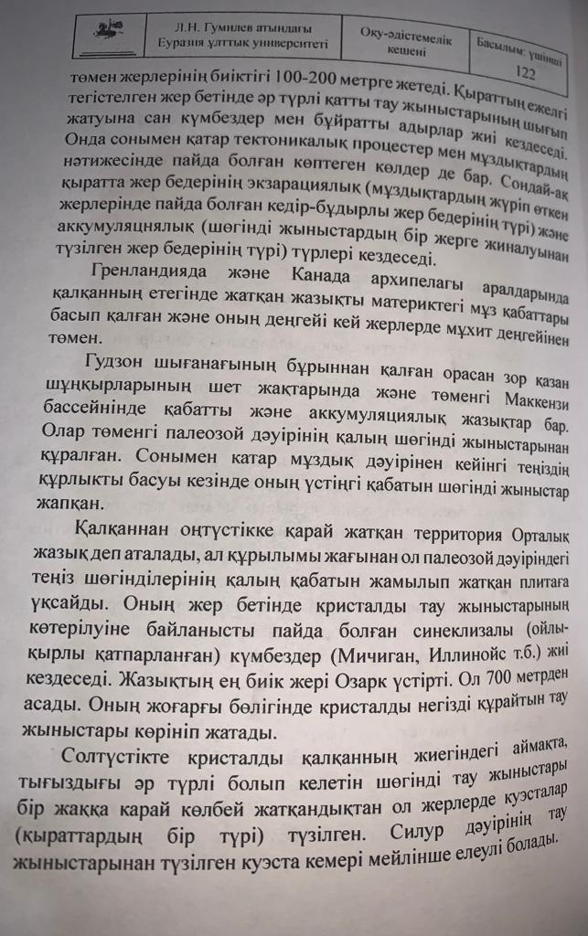

Slide 15
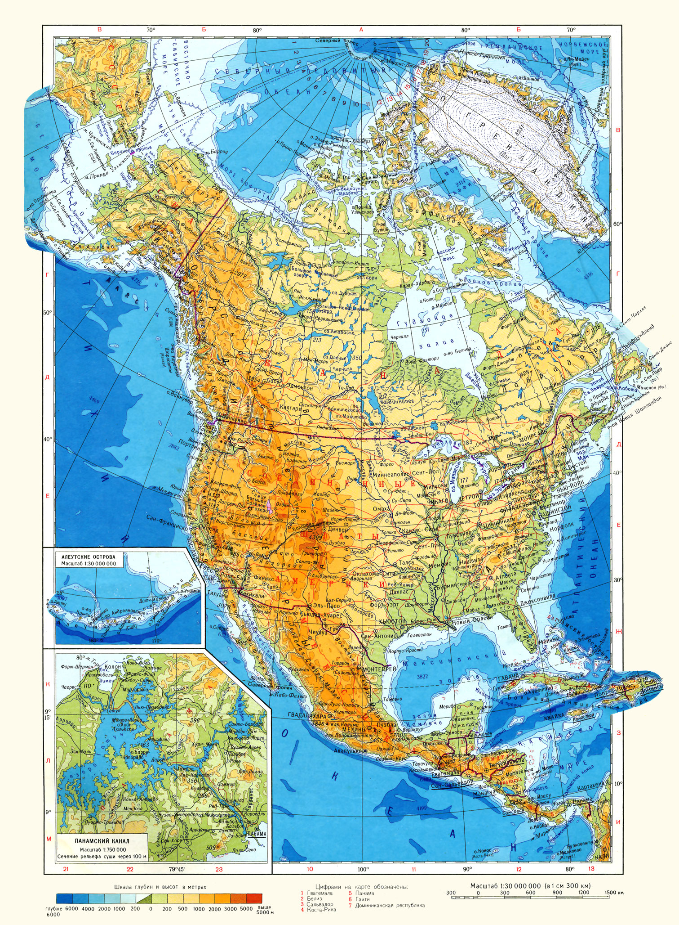

Slide 16
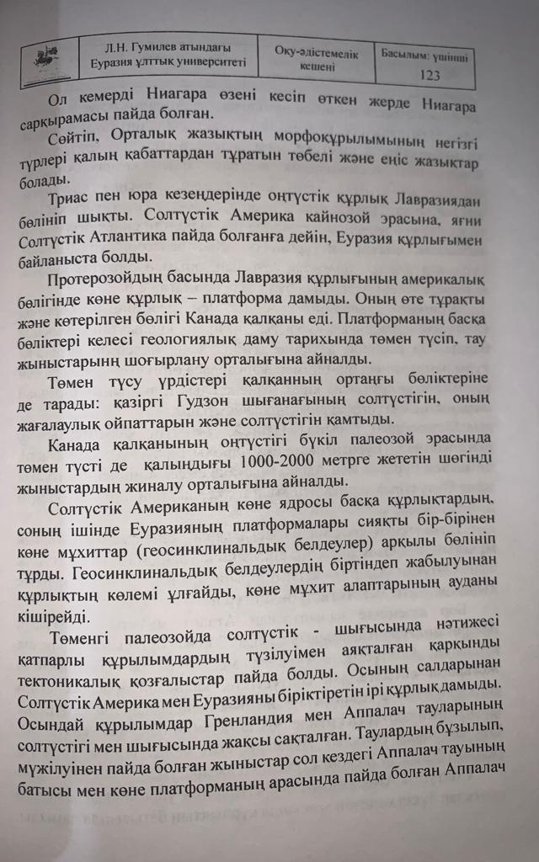
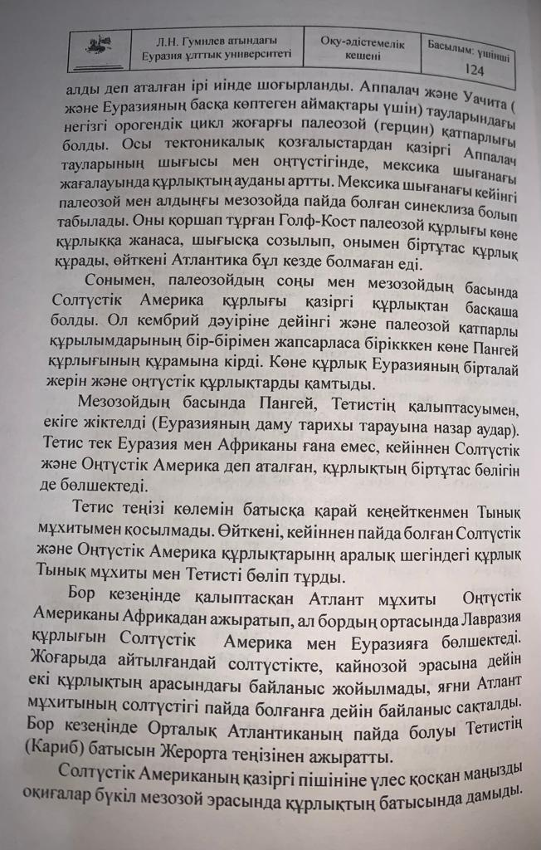

Slide 17
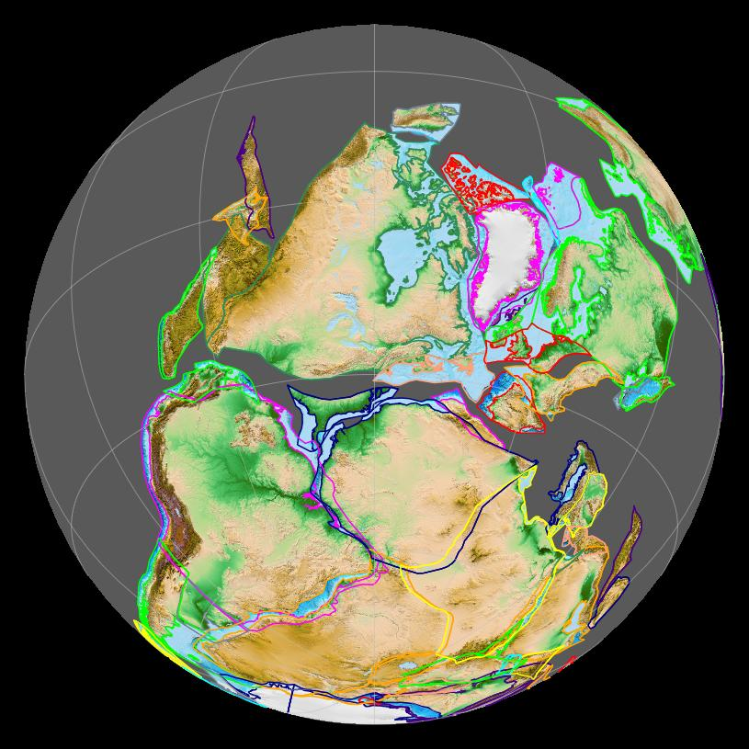

Slide 18
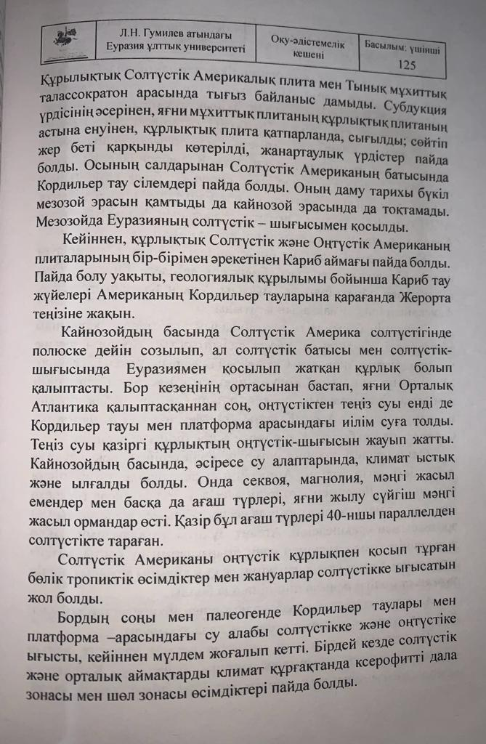
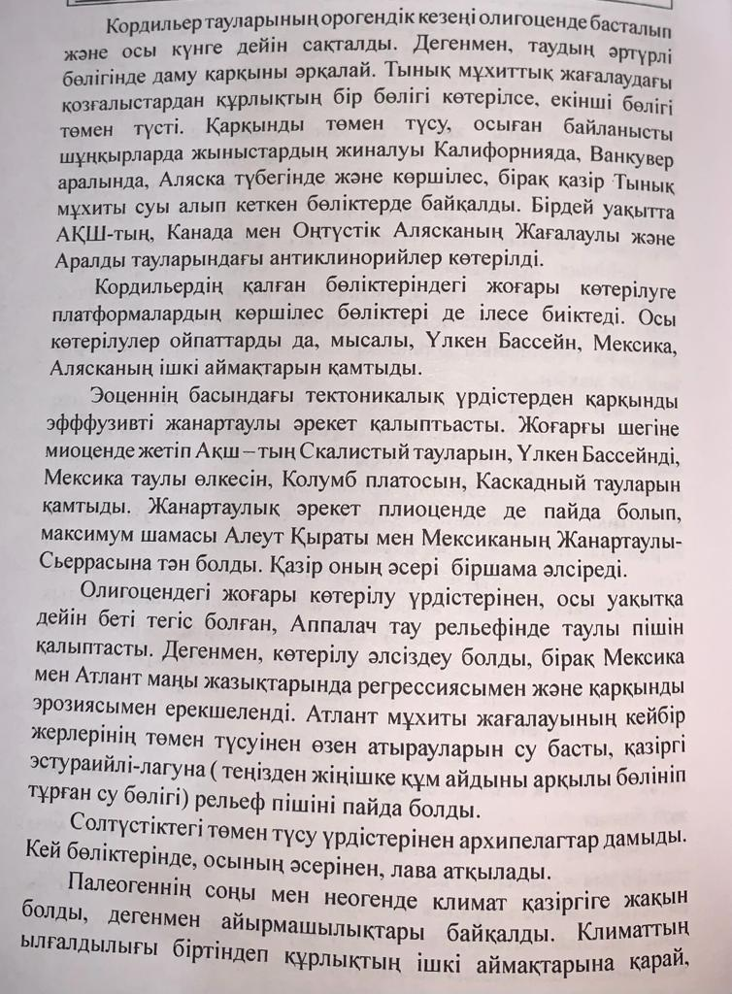

Slide 19
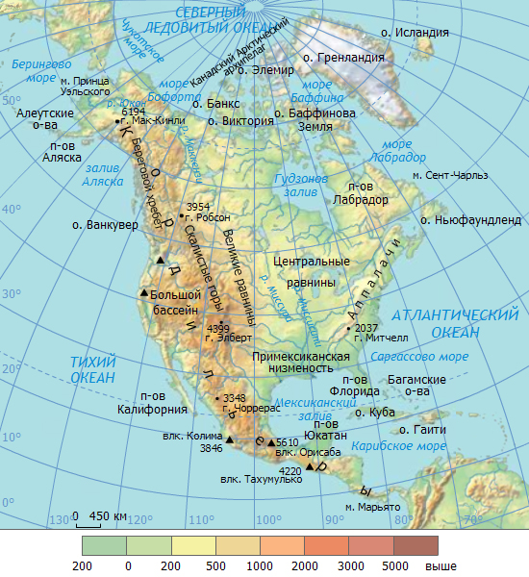

Slide 20
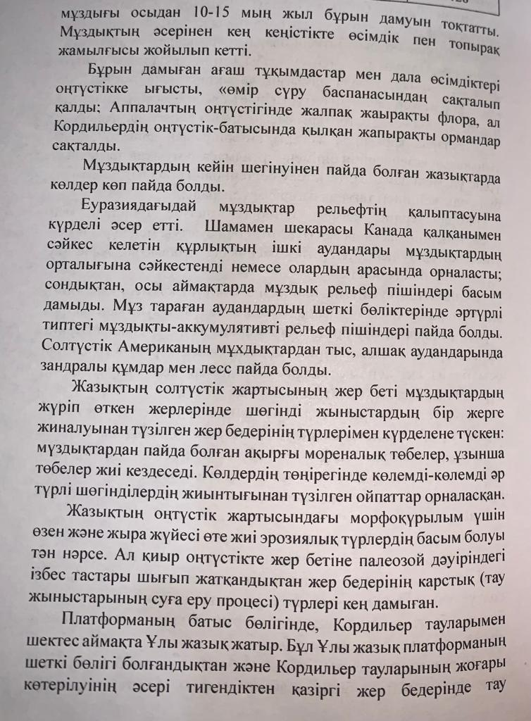

Slide 21
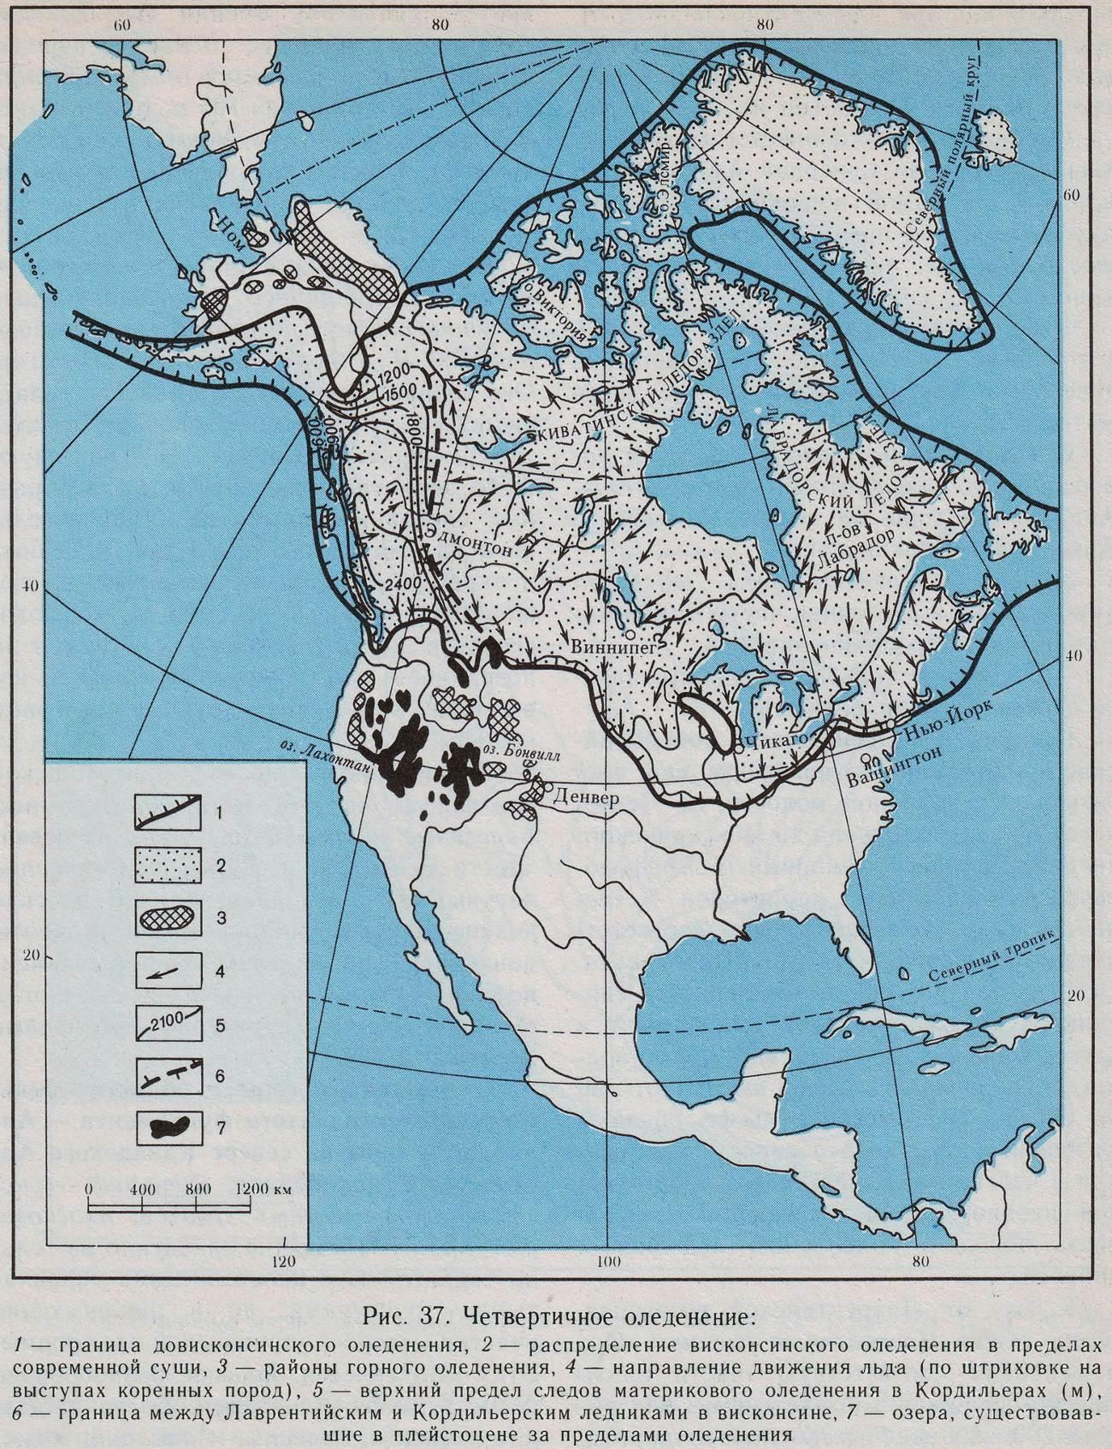

Slide 22
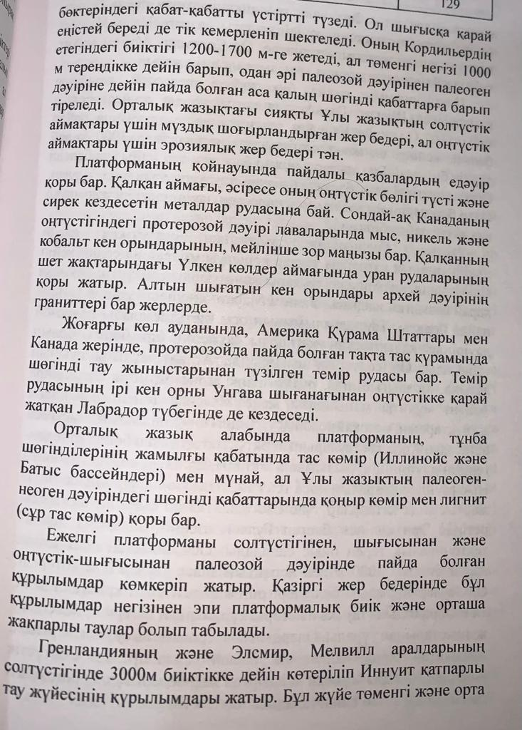
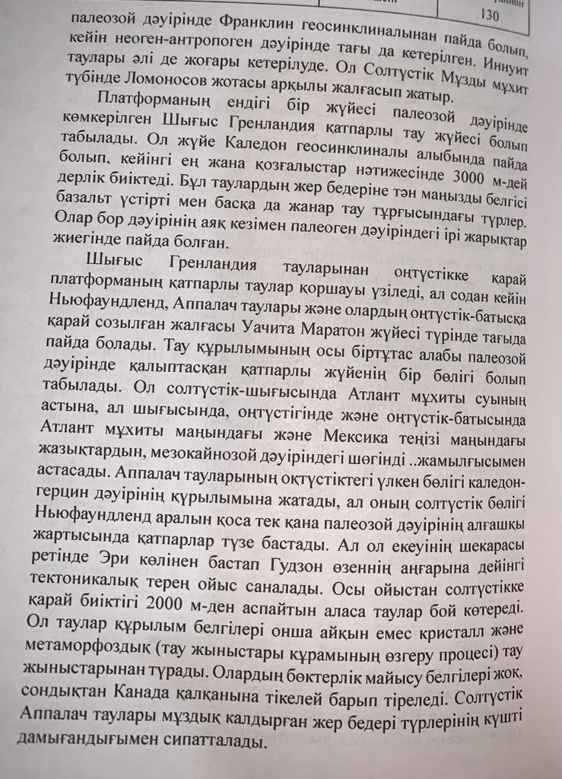

Slide 23
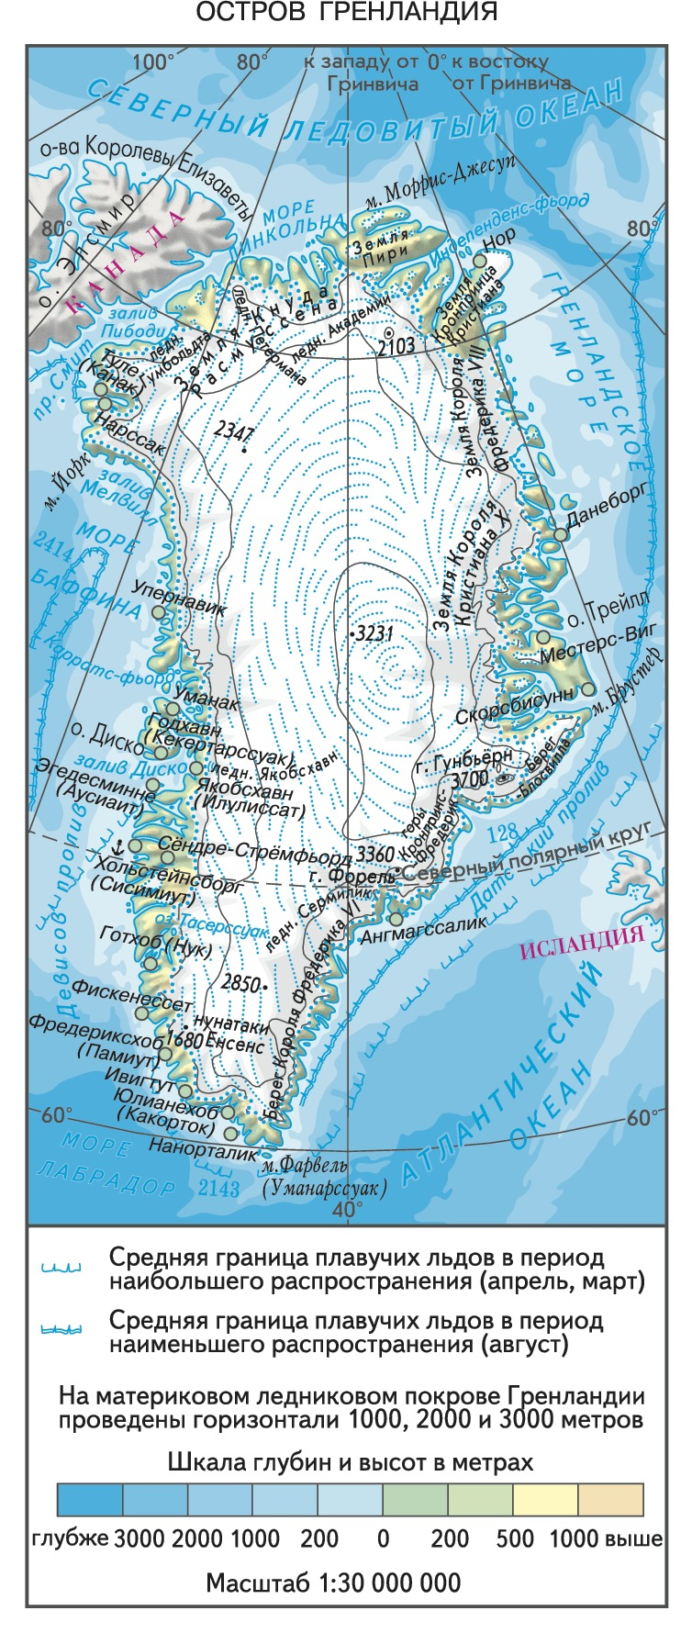
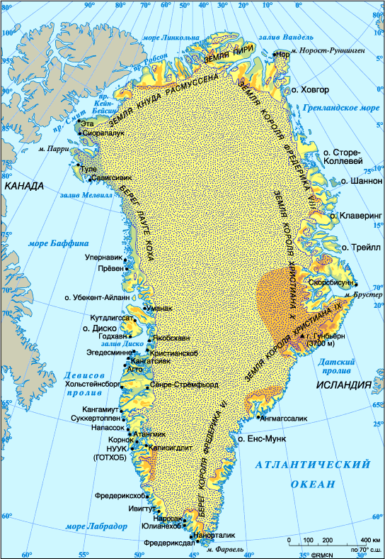

Slide 24
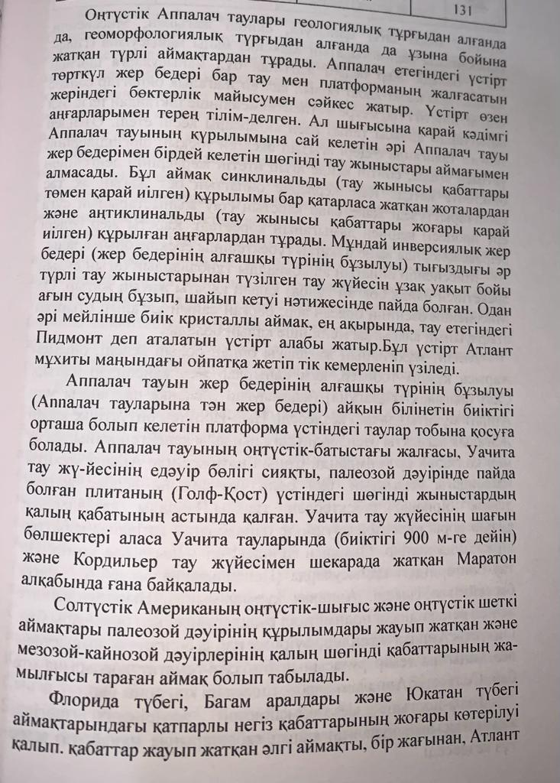
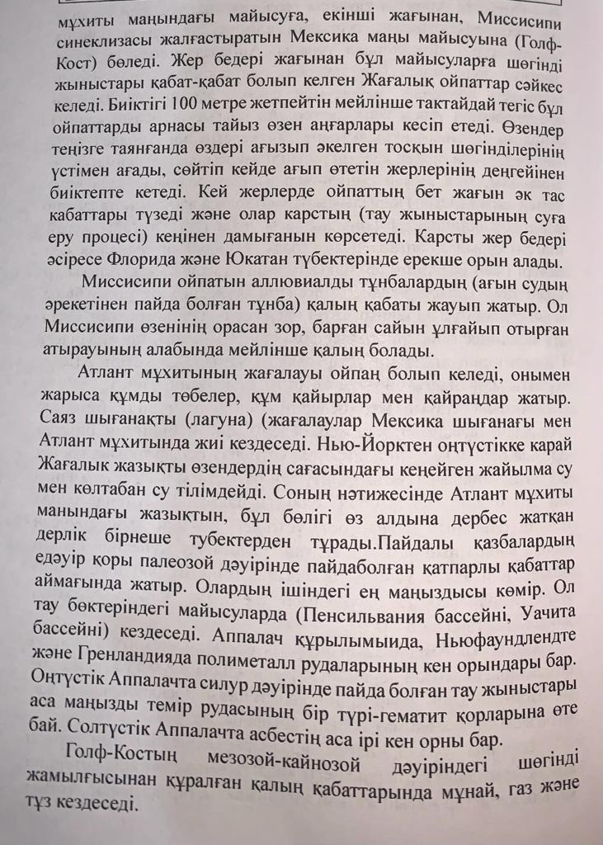

Slide 25
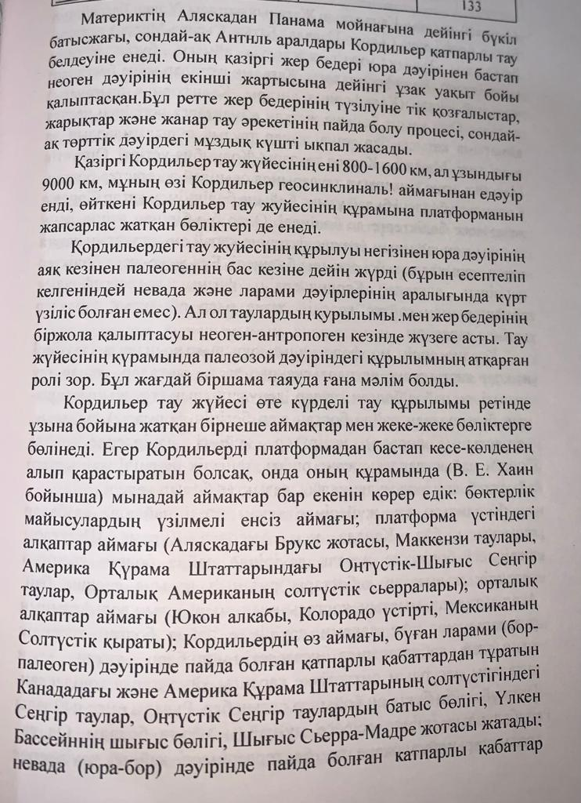
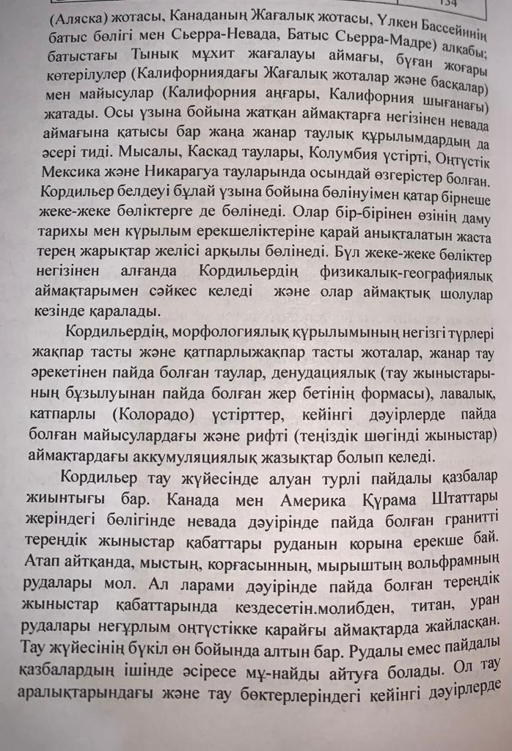

Slide 26
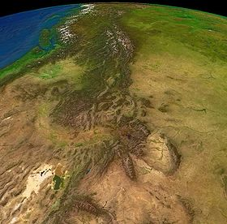
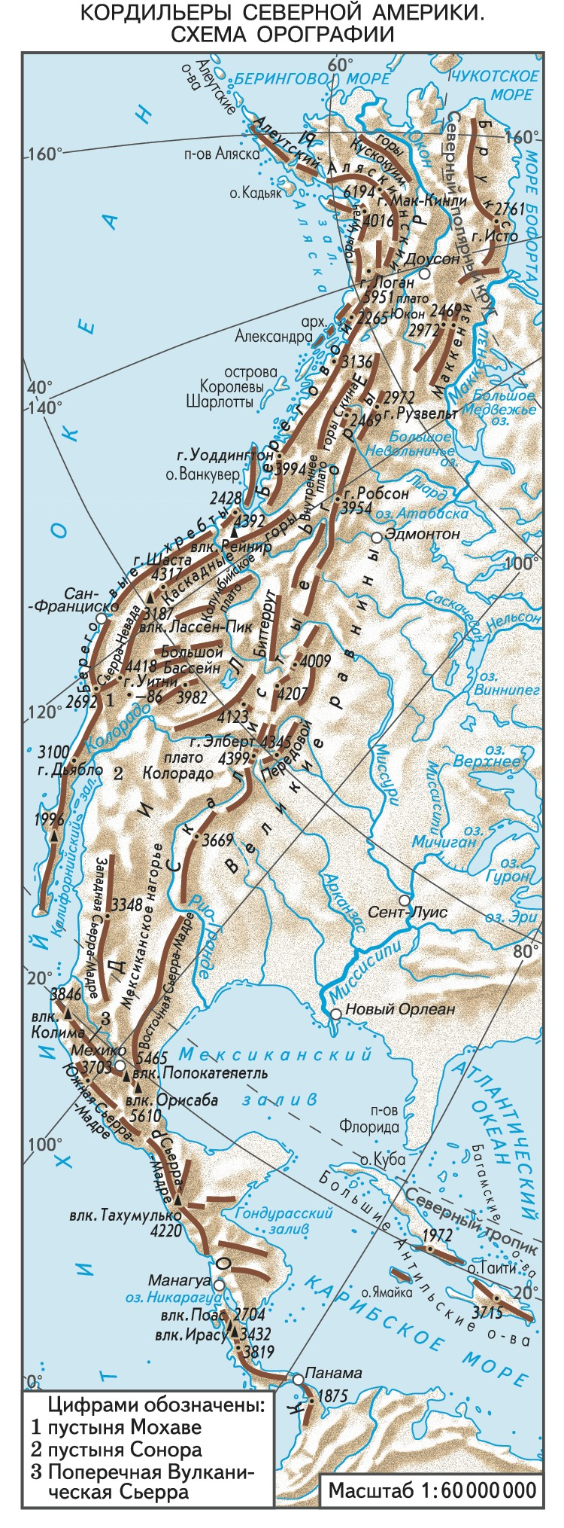

Slide 27
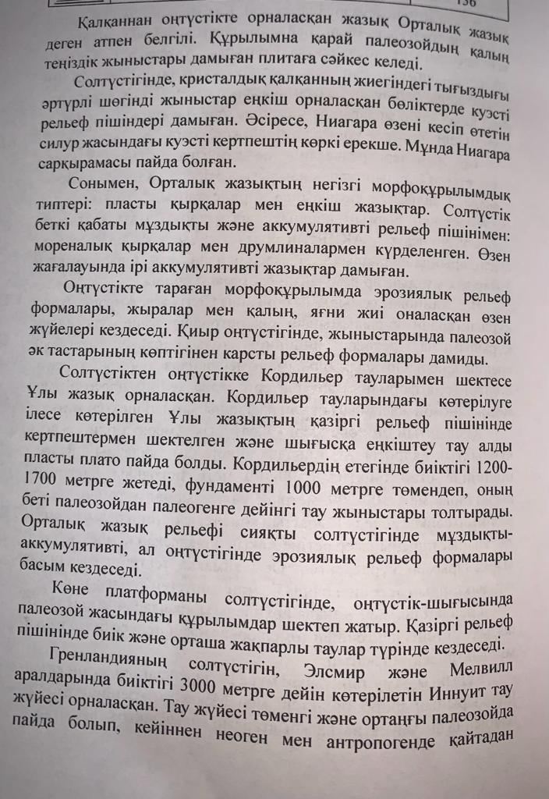

Slide 28
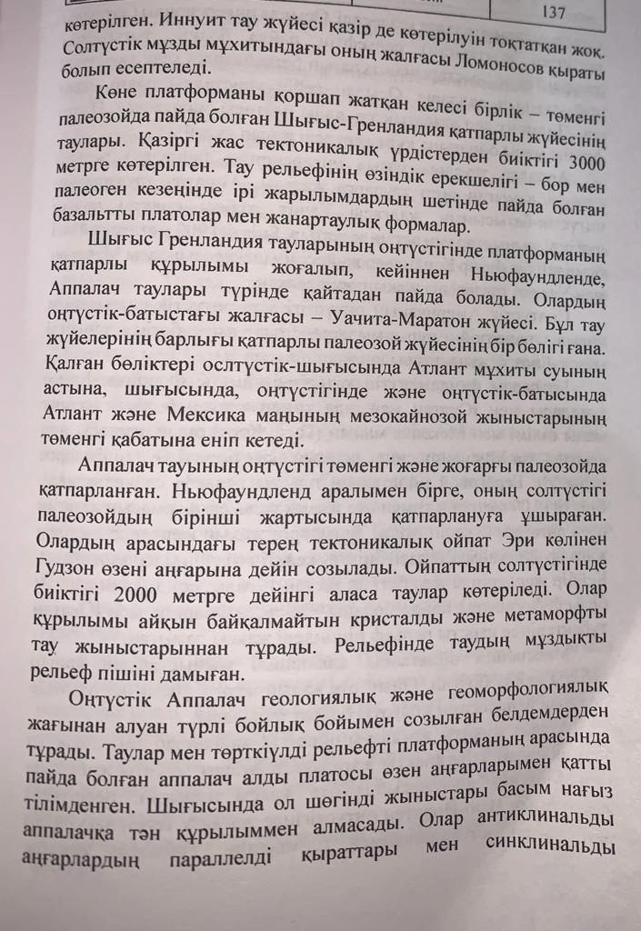
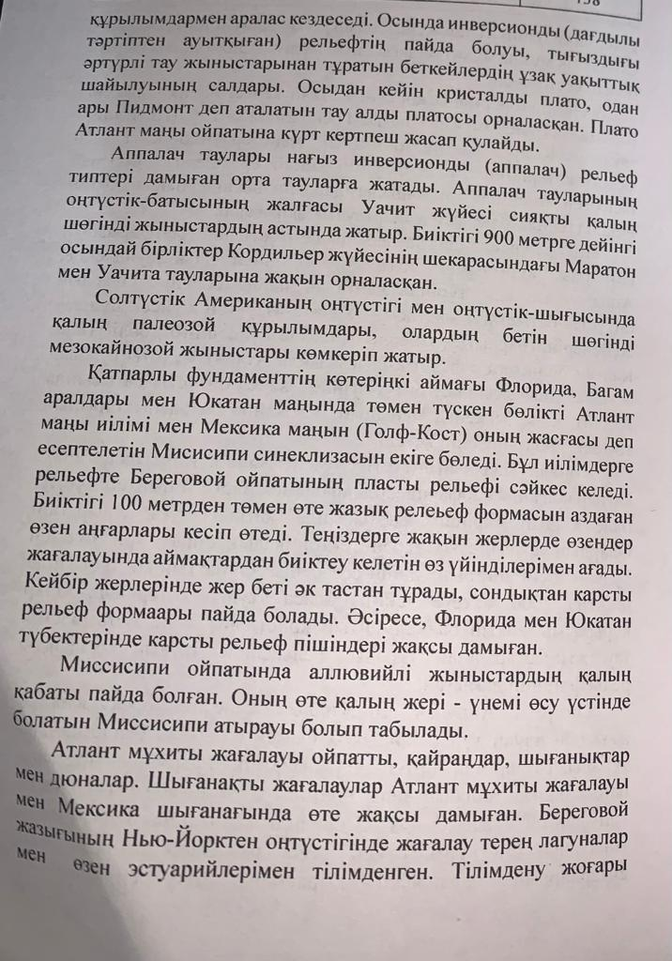

Slide 29
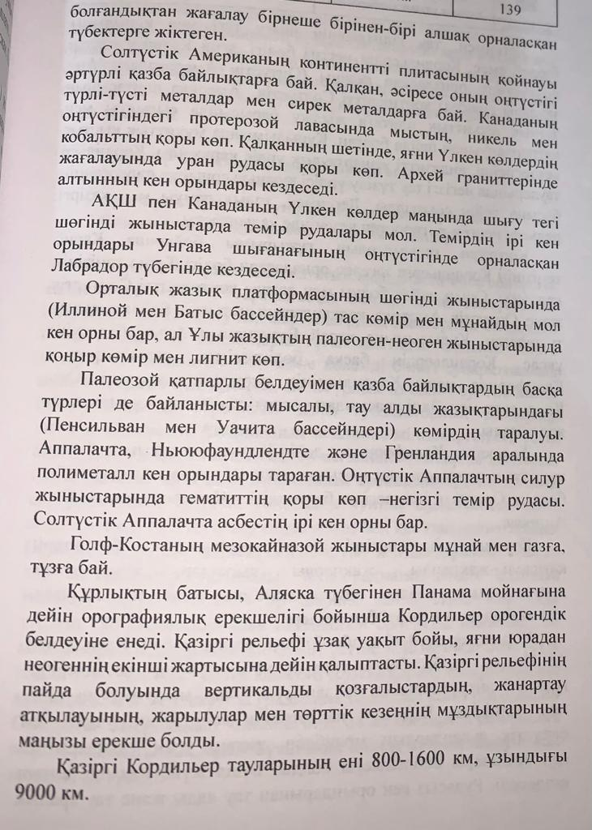
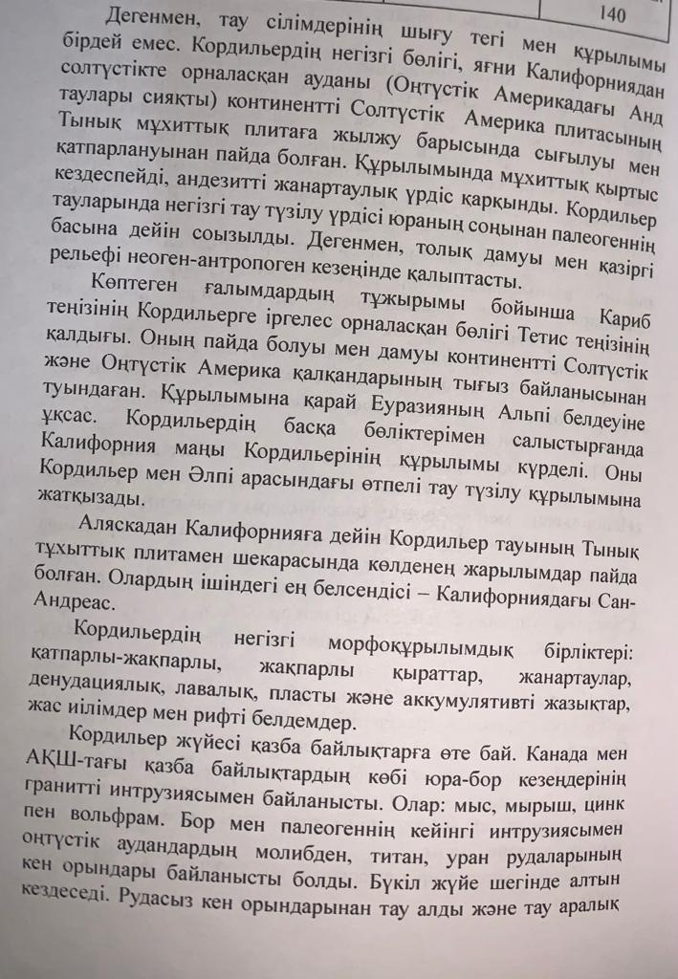

Slide 30
